Slide 1
Формирование учебно универсальных действий- как основа «Умения учиться»

Slide 2
Образование в начальной школе является базой, фундаментом всего последующего обучения.
В первую очередь это касается сформированности универсальных учебных действий (УУД), обеспечивающих
умение учиться.

Slide 3
В ФГОС начального общего образования содержится характеристика
личностных,
регулятивных,
познавательных,
коммуникативных
универсальных учебных действий.

Slide 4
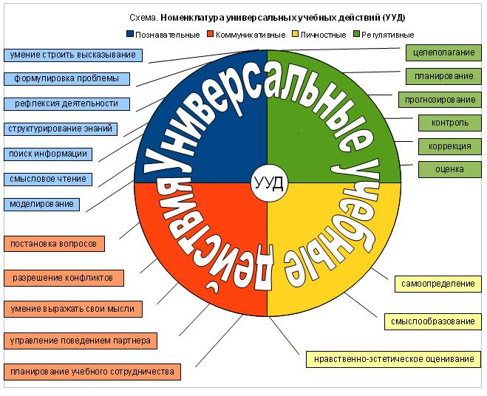

Slide 5
Важным элементом формирования универсальных учебных действий является использование ИКТ :
-презентации на определённую тему
-электронные приложения к учебнику
-просмотр видеофрагмента

Slide 6
Прием «Светофор»
НЕ ВСЕ БЫЛО ПОНЯТНО
ПОЧТИ ВСЕ БЫЛО ПОНЯТНО
ВСЕ ПОНЯТНО

Slide 7
Достижения «Умения учиться» включают:
познавательные и учебные мотивы;
учебную цель;
учебную задачу;
учебные действия и операции (ориентировка, преобразование материала, контроль и оценка)

Slide 8
Рефлексия - противопоставление
Самое лучшее в занятии (упражнении) было…, а самое худшее… .
Самое интересное было… , а самое скучное… .
Самым веселым было…, а самым серьезным … .
Мне бы хотелось, чтобы… . Мне бы не хотелось, чтобы…
Я был(а) уверен(а) в себе, когда… . Я чувствовал(а) себя неуверенно, когда… .

Slide 9
Вопросы для проведения рефлексии
Что я делаю
Как я это делаю
Почему я действовал(ла) так, а не иначе?
Получилось ли создать ситуацию успеха на занятии?
Что, на ваш взгляд, осталось непонятным? Требует уточнения, дополнительного разъяснения?
Какие цели стояли перед Вами при изучении темы? Какую главную проблему Вы решали, изучая тему? Какие выводы Вы сделали, изучая тему?
Какие формы работы Вы применяли? Какие из них Вам более всего помогли?
Какие новые вопросы или проблемы ставит изученная тема?
Активно ли работал класс? Все ли слушали друг друга?

Slide 10
Синквейн по теме Рефлексия
____________________________
(существительное, основное понятие, общая тема)
______________ ________________
(два глагола)
__________ ____________ _________
(три прилагательных)
_________________________________
(основная мысль – предложение, фраза)
____________________
(ключевое слово, вывод)

Slide 11
Вывод:
Универсальные учебные действия – это фундамент для формирования владения основами «Умения учиться». Важно то, что дети могут почувствовать себя равноправными участниками образовательного процесса. Они сами себя стараются научить, самостоятельно добывая знания, учат других. И, в то же время, им важно знать, что в случае затруднения учитель может им помочь, направить их действия. Главным на уроке становится сотрудничество, возникает взаимопонимание между всеми участниками, повышается работоспособность и мотивация к учению.

Slide 13
Результаты диагностики формирования УУД:

Slide 14
ПАМЯТКА ДЛЯ УЧИТЕЛЯ.
Помните-каждый ребенок индивидуален.
Организуя, учебную деятельность по предмету учитывайте возможности и способности учеников
Помните, что главным является не предмет, которому ВЫ учите, а личность, которую ВЫ формируете
Помогите ребенку адекватно оценивать ту работу, которую он сделал
Помните, что знает материал не тот, кто пересказывает материал, а кто его применяет на практике
Научите ребенка высказывать свои мысли
Не бойтесь" нестандартных уроков", попробуйте, различные виды игр, дискуссий и групповую работу для освоения материала.

Slide 15
Спасибо за внимание!

